Slide 1
DSM 정보보안과 [해킹] 웹 개발 프로젝트 1주차
HACKBOMB
Tipper 개발 계획
20412 이재석

Slide 2
목차
개발 일정
개발에 이용할 기술
상세 설명

Slide 3
1. 개발 일정

Slide 4
1. 개발 일정

Slide 5
2. 개발에 이용할 기술
웹 클라이언트 디자인 : Adobe XD
웹 클라이언트 개발 : Vue.js

Slide 6
2. 개발에 이용할 기술
웹 서버 개발 : Node.js

Slide 7
2. 개발에 이용할 기술
의존 관계 관리 : npm
버전 관리, 티켓 관리 : GitHub

Slide 8
2. 개발에 이용할 기술
데이터베이스 구축 : MySQL

Slide 9
2. 개발에 이용할 기술
스크럼 (애자일 개발 프로세스)
CI(지속적 통합) : Jenkins

Slide 10
2. 개발에 이용할 기술
테스트 자동화 : Selenium

Slide 11
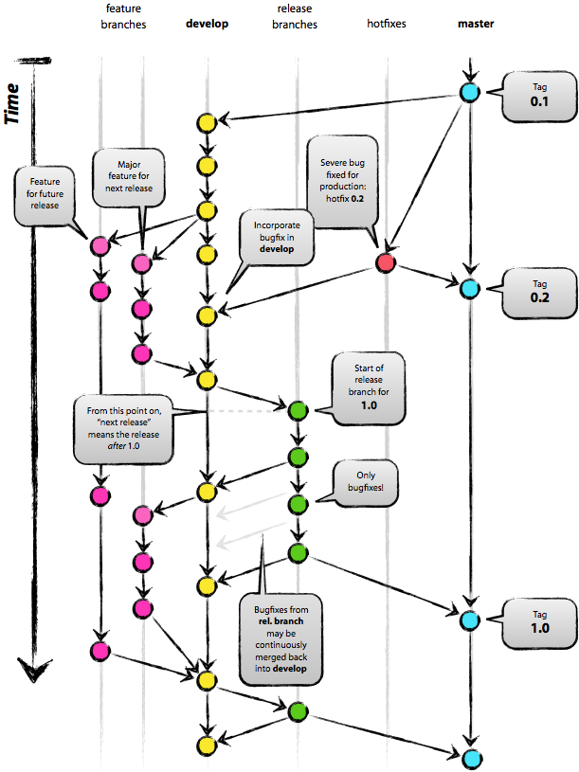
Git-Flow 브랜치 모델
Main Repository : https://github.com/infreljs/Tipper
master
- 배포 브랜치.
develop
- 개발 브랜치. 배포 전 최신 버전.
Support Repository : 각 팀원이 메인 레포지토리 Fork
feature
- 개발 브랜치. 기능 하나 당 한 개의 브랜치로 관리.
- 기능 개발 완료 후 develop 브랜치에 병합되고 사라짐.
release
- 배포 준비 브랜치. 배포 관리자가 분리.
- 배포 준비 완료 후 master, develop 브랜치에 병합되고 사라짐.
hotfix
- 긴급 수정 브랜치. 이슈 담당자가 분리.
- 이슈 수정 완료 후 master, develop, release(존재하면) 브랜치에 병합되고 사라짐.

Slide 12
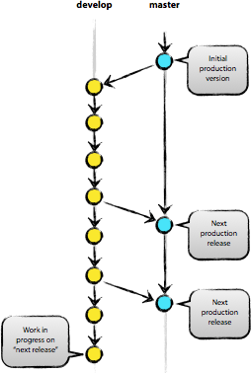
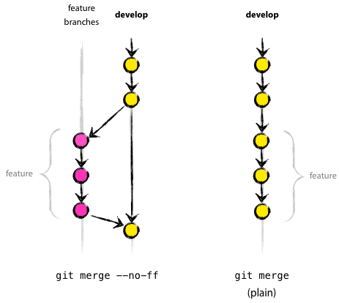
Git-Flow 브랜치 모델
feature 브랜치 merge 시에는 --no-ff 옵션 이용
크게 보면 이런 식

Slide 13
역할 재분배
김주성 : 시스템 관리자, 보안 관리자
윤제환 : 클라이언트 개발자, 보안 관리자
이재빈 : 서버 개발자, 보안 관리자
이재석 : PM, CI 관리자, 티켓 관리자
이한얼 : 회의 서기, 테스트 관리자
장하경 : 클라이언트 개발자, 보안 관리자
최혜성 : 디자이너, 테스트 관리자
홍준서 : 디자이너, 테스트 관리자

Slide 14
Selenium 을 이용한 Web 어플리케이션 테스트 자동화
http://tech.whatap.io/2015/10/02/automation-with-selenium/
http://tech.whatap.io/2015/10/16/automation-with-selenium-through-ide-and-webdriver/
http://tech.whatap.io/2015/12/11/data-driven-selenium-test-using-testng/

Slide 15
jenkins로 배포하기 - nodejs-1
https://setyourmindpark.github.io/2017/04/22/jenkins-2/

Slide 16
보안 검토
공공기관 웹사이트 개인정보 유출방지 가이드라인 (행정자치부)
홈페이지 보안관리 매뉴얼 (국가사이버안전센터)
개인정보보호법 (행정자치부)
국가·공공기관 발주용역 사업 보안관리 요령 (국정원)
행정기관 홈페이지 구축·운영 표준 지침 (행정자치부)
한국형 웹 콘텐츠 접근성 지침 2.1 (미래창조과학부)
홈페이지 S/W(웹) 개발보안 가이드 (행정자치부)

Slide 17
Scrum 개발 모델
개발 기간 : 2주
매일 점심시간 (13시 10분 ~ 13시 30분) 회의
첫번째 주에 기능 대충이라도 완성
두번째 주에 수정 보완하여 최종 완성
1일에 한 번 배포
DB 및 서버 설정 파일도 버전 관리
1일
2주
1주

